Slide 1
Penjelasan 3 code dari Praktikum 3
“By Slidesgo”
By Mohammad Hanif Furqan Aufa Putra
5025221161

Slide 2
01
First Task
BPKA

Slide 3
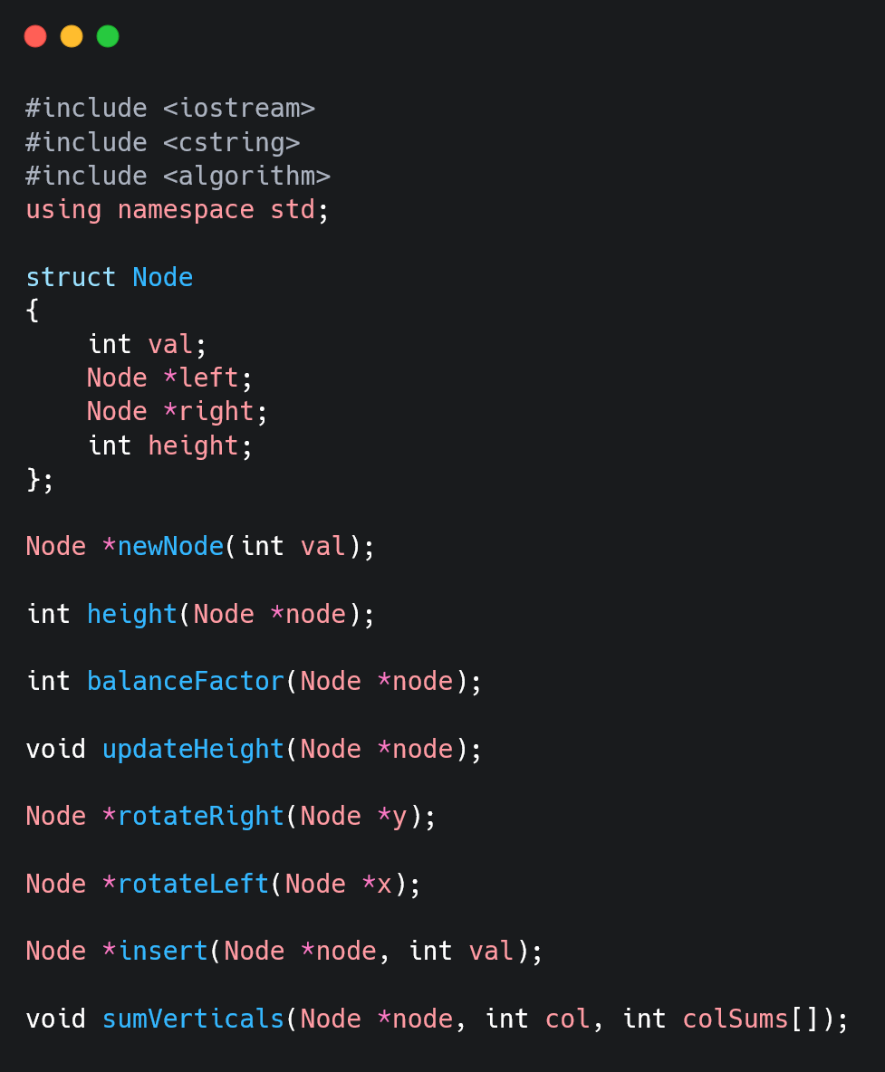
Disini dibuatlah struct untuk node yang akan dijadikan AVL tree dan prototype dari fungsi-fungsi pada tree, dan juga ada fungsi updatehheight, sumvertical, balancefactor

Slide 4
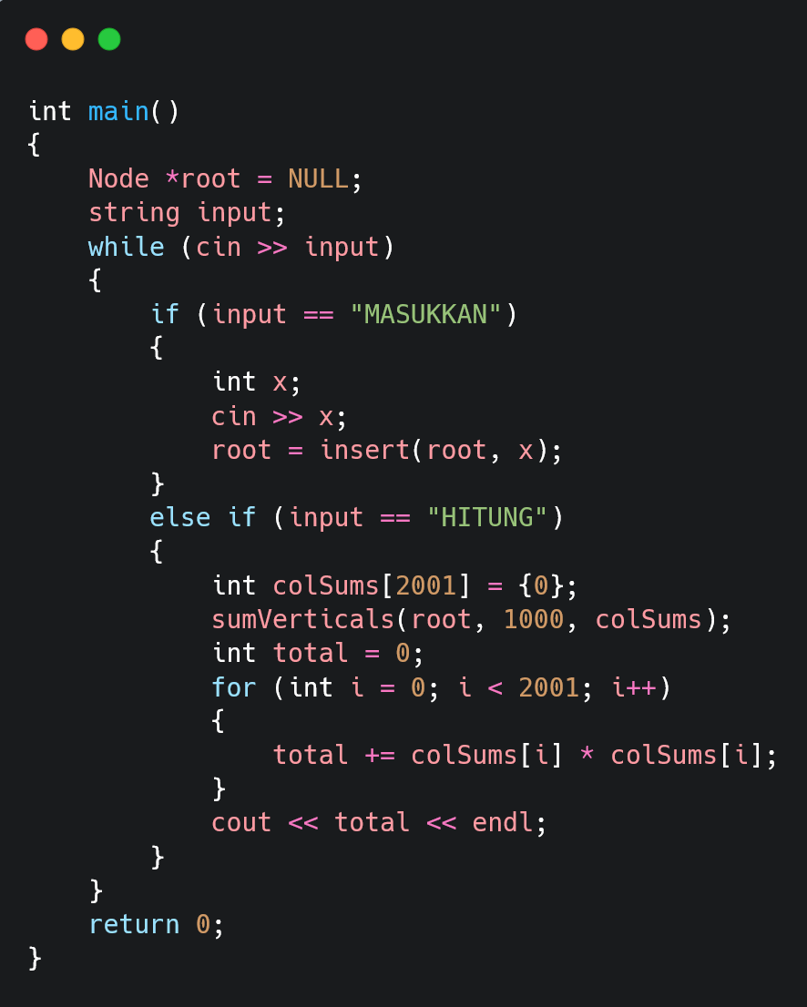
Lalu pada fungsi main, kita akan memasukkan angka dengan kode perintah “MASUKKAN” dan akan dijadikan root dan jika memasukkan perintah HITUNG maka akan dilakukan penjumlahan secara vertical garis lurus baru di kuadratkan semua dan dijumlahkan secara keseluruhan

Slide 5
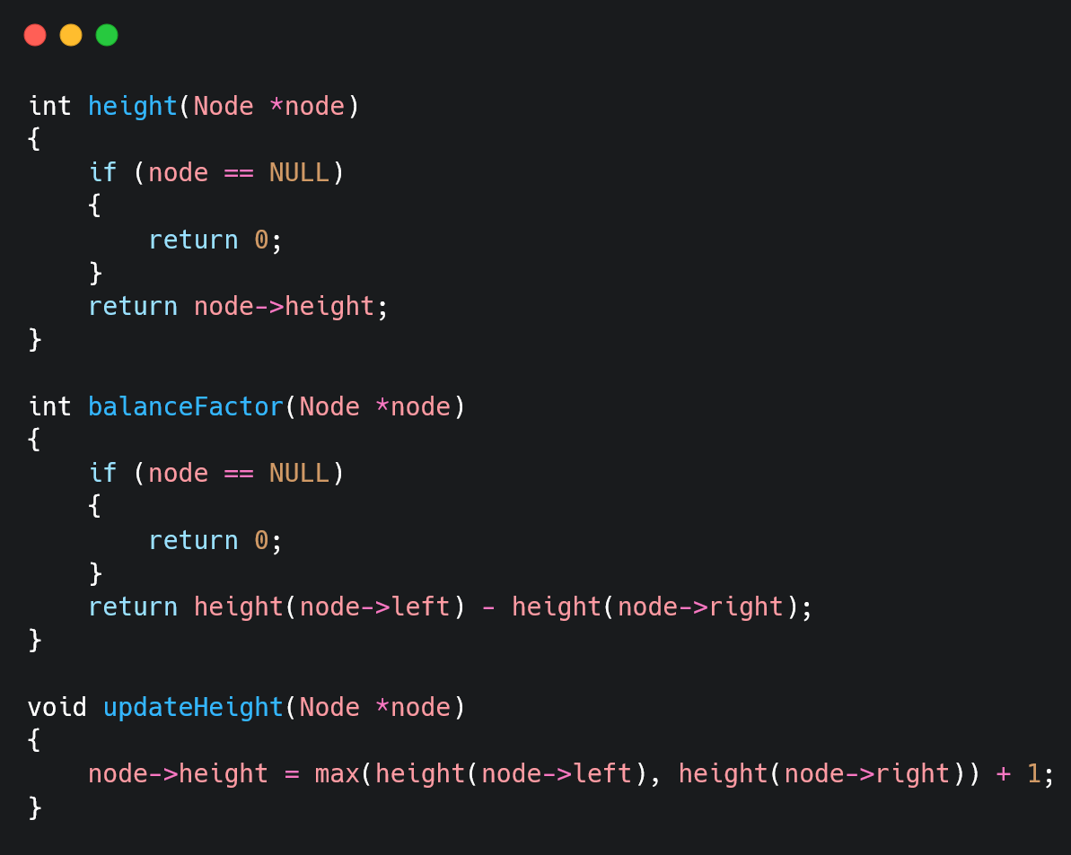
Disini fungsi height dan update height digunakan untuk menghitung kolom, lalu balance factor untuk menyeimbangkan tree

Slide 6
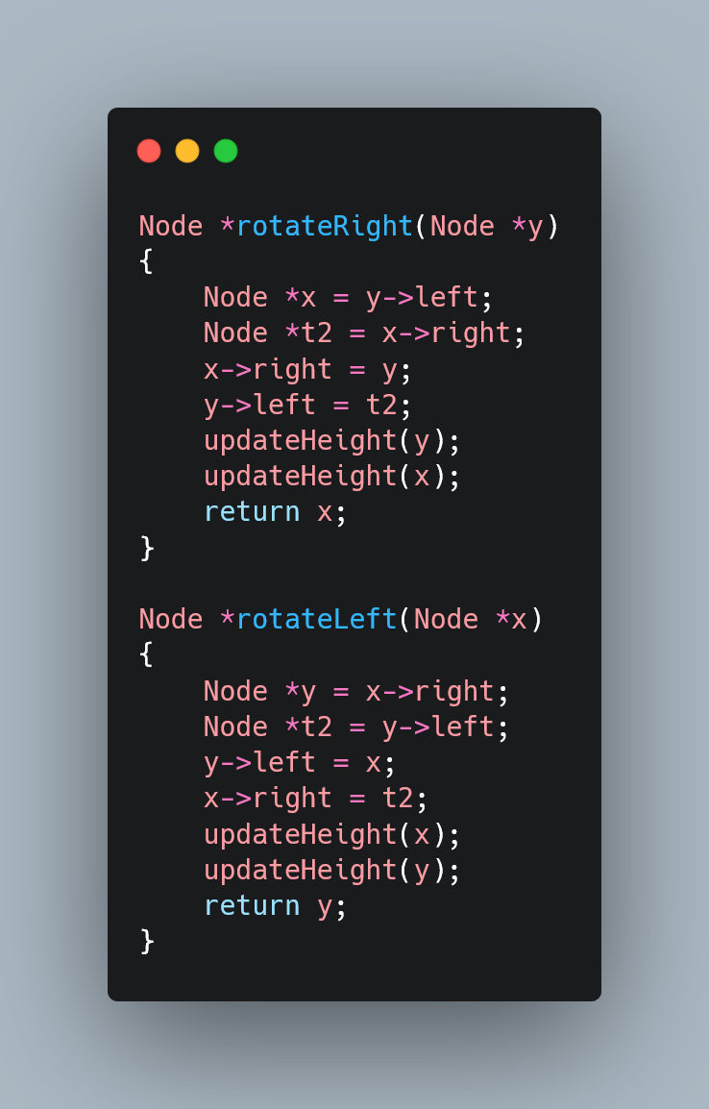
Disini fungsi untuk menaruh node ke left and right, jika lebih besar dari root/node maka ditaruh kanan, jika lebih kecil ditaruh kiri

Slide 7
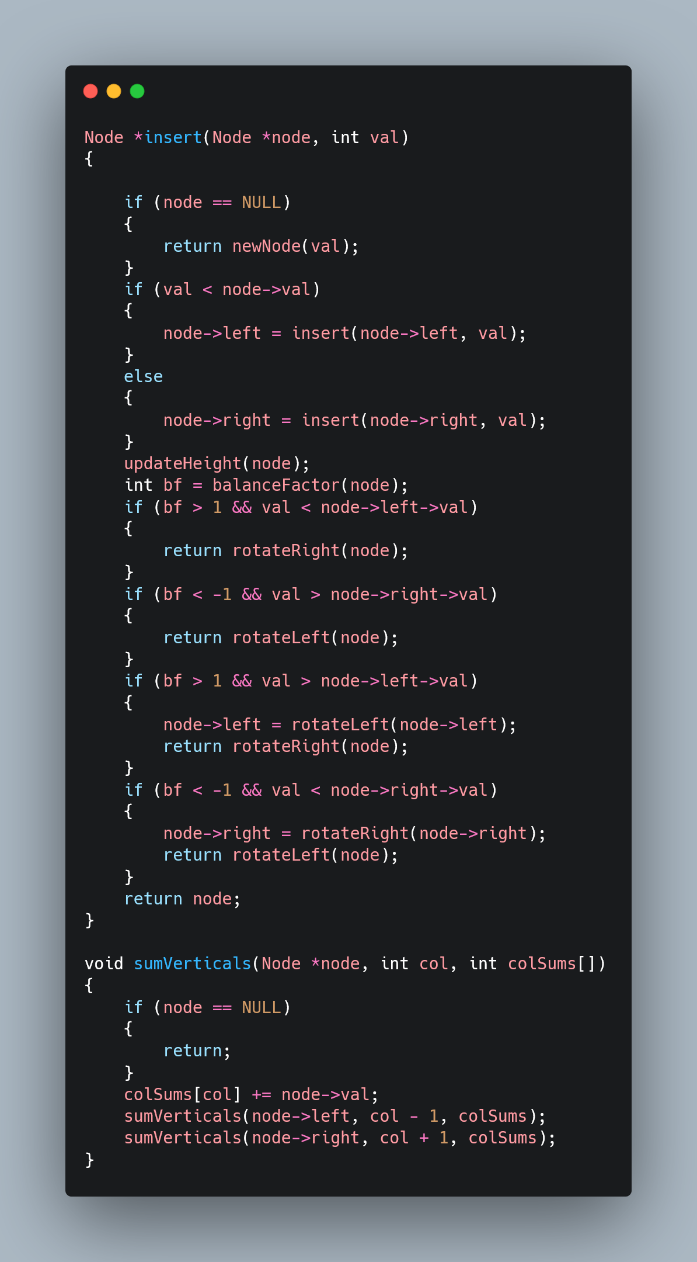
Disini fungsi insert biasa pada tree, dan sum vertical yang digunakan untuk melakukan penjumlahan vertical

Slide 8
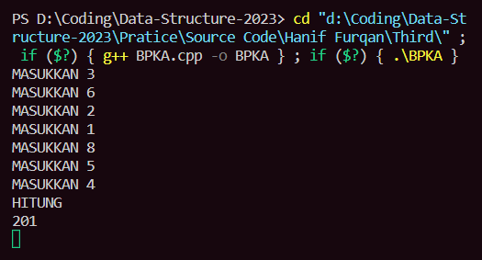
Output dari menjalankan program dan memasukkan input

Slide 9
02
Second Task
CUCKER

Slide 10
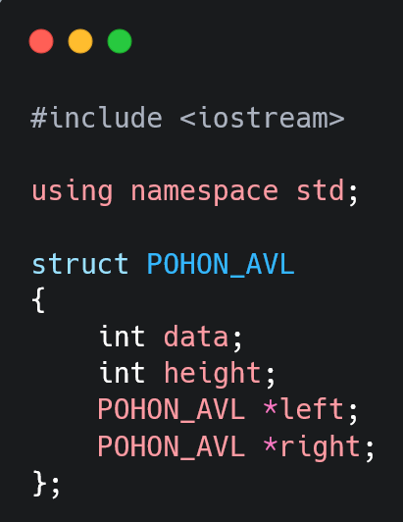
Library and struct AVL tree

Slide 11
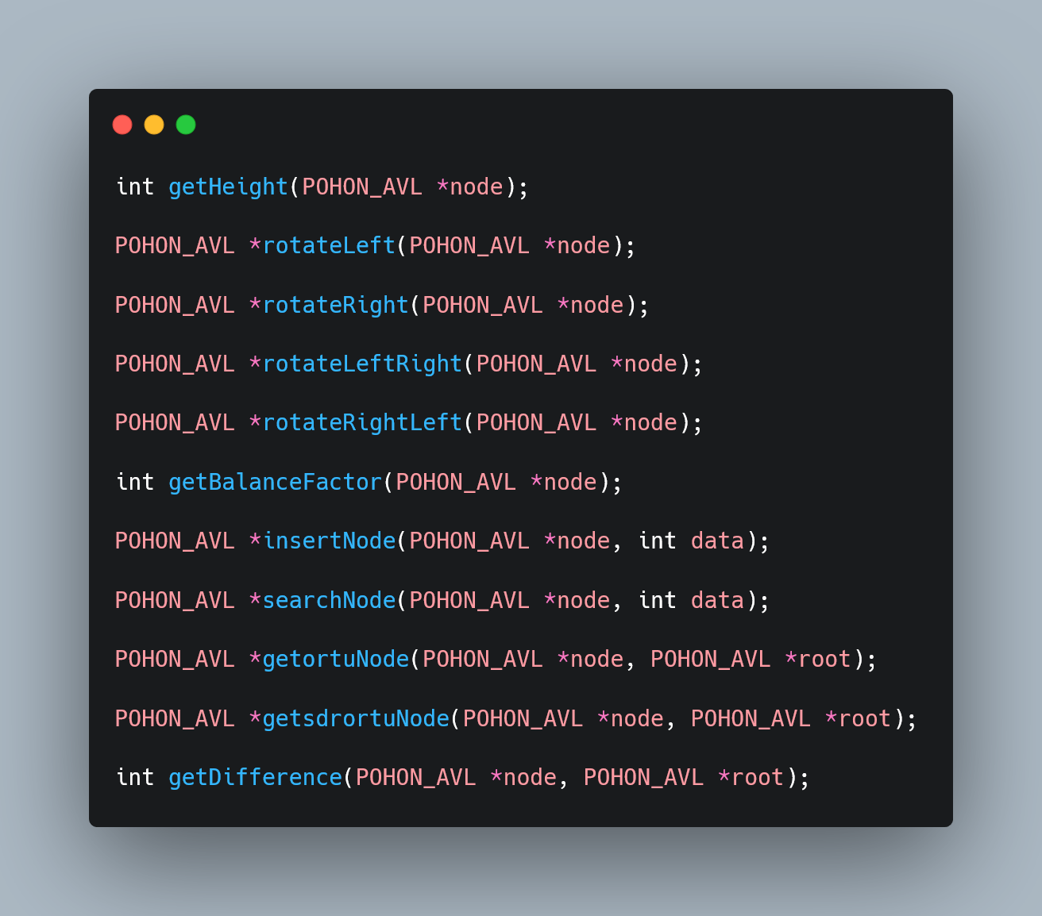
Protype fungsi

Slide 12
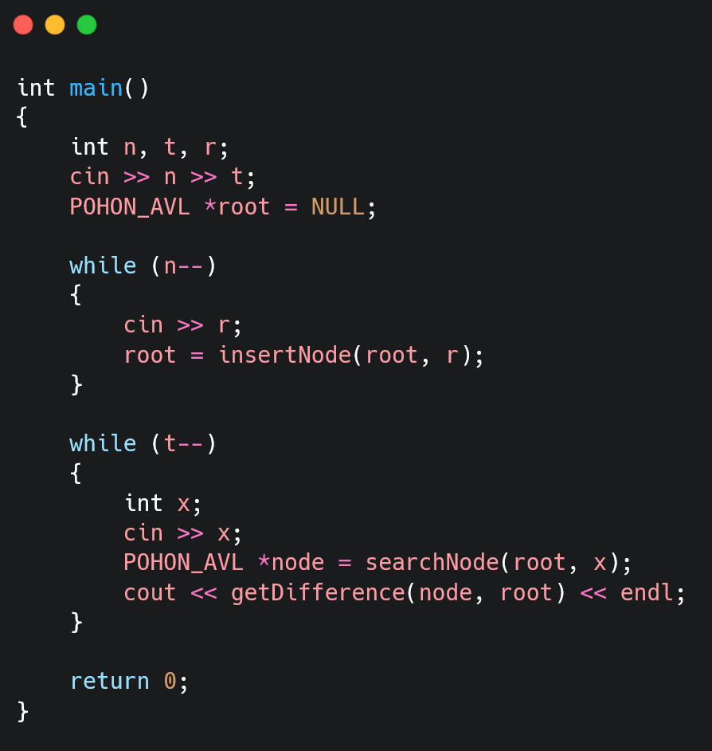
Fungsi main dimana akan di input jumlah pos keamanan dan jumlah test case, baris kedua node-node berjumlah pos keamanan dan baris selanjutnya berisi test case

Slide 13
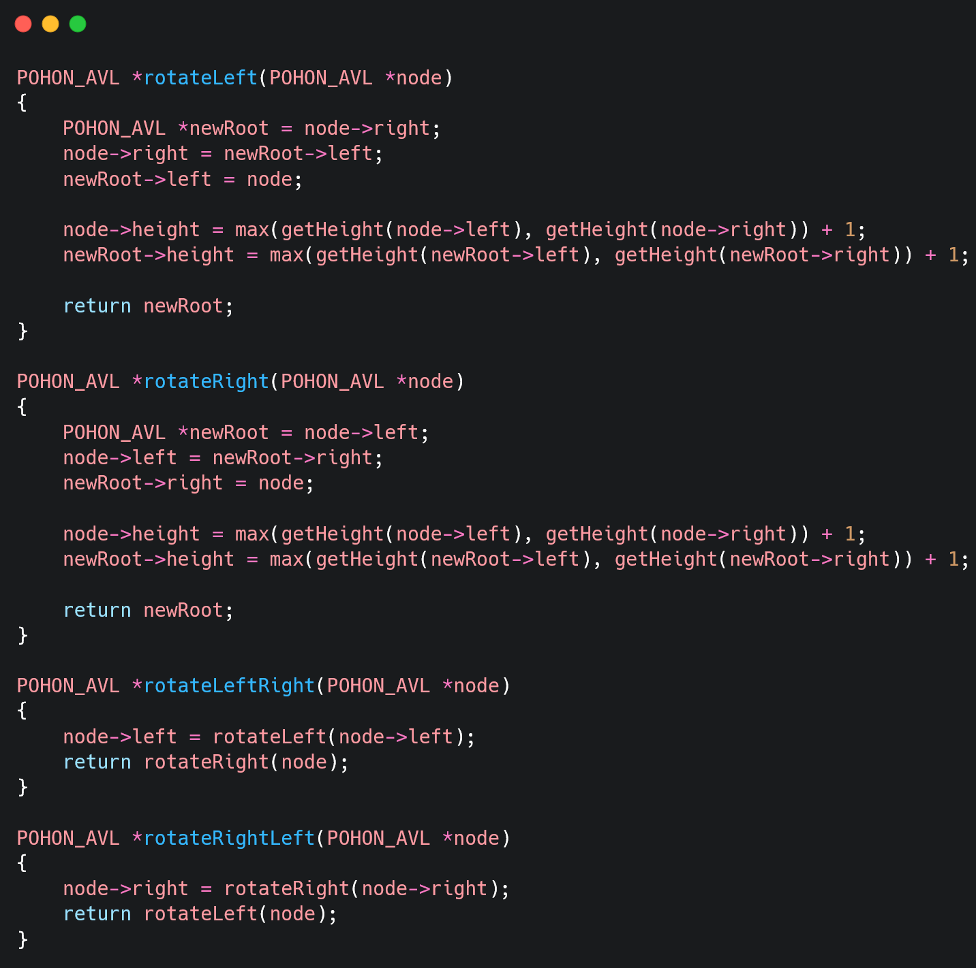
Fungsi rotate right and left seperti biasa

Slide 14
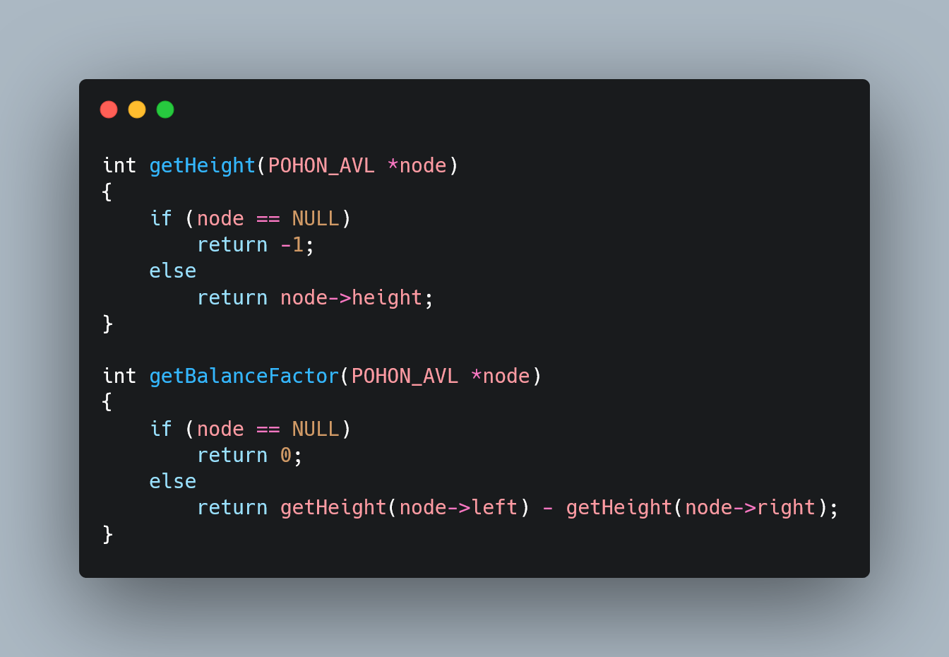
Fungsi mencari jumlah height dan ngebalance tree

Slide 15
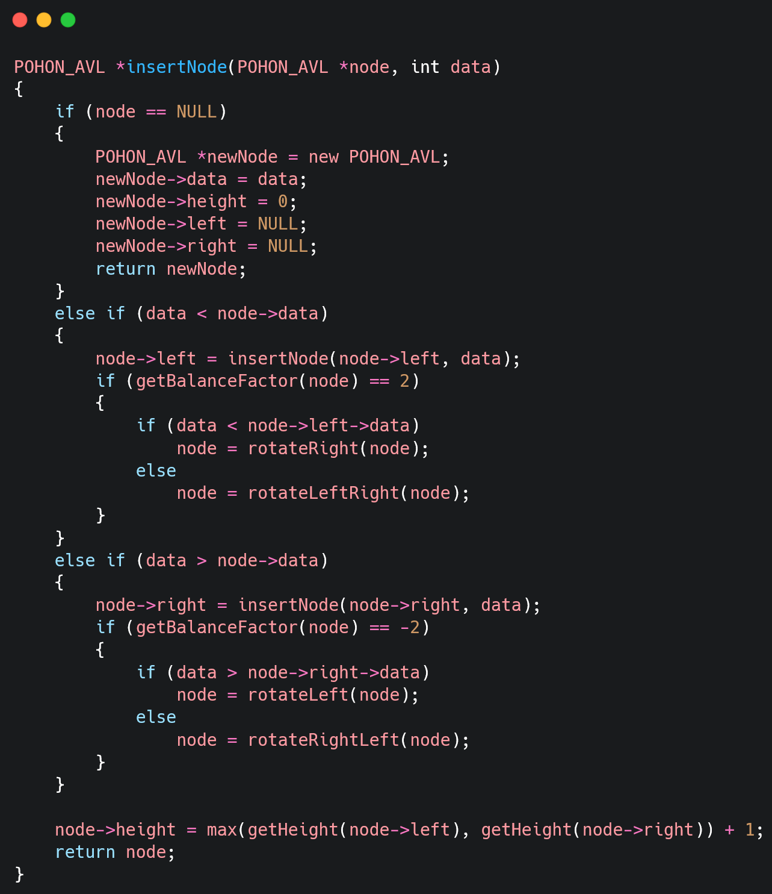
Fungsi insert untuk tree

Slide 16
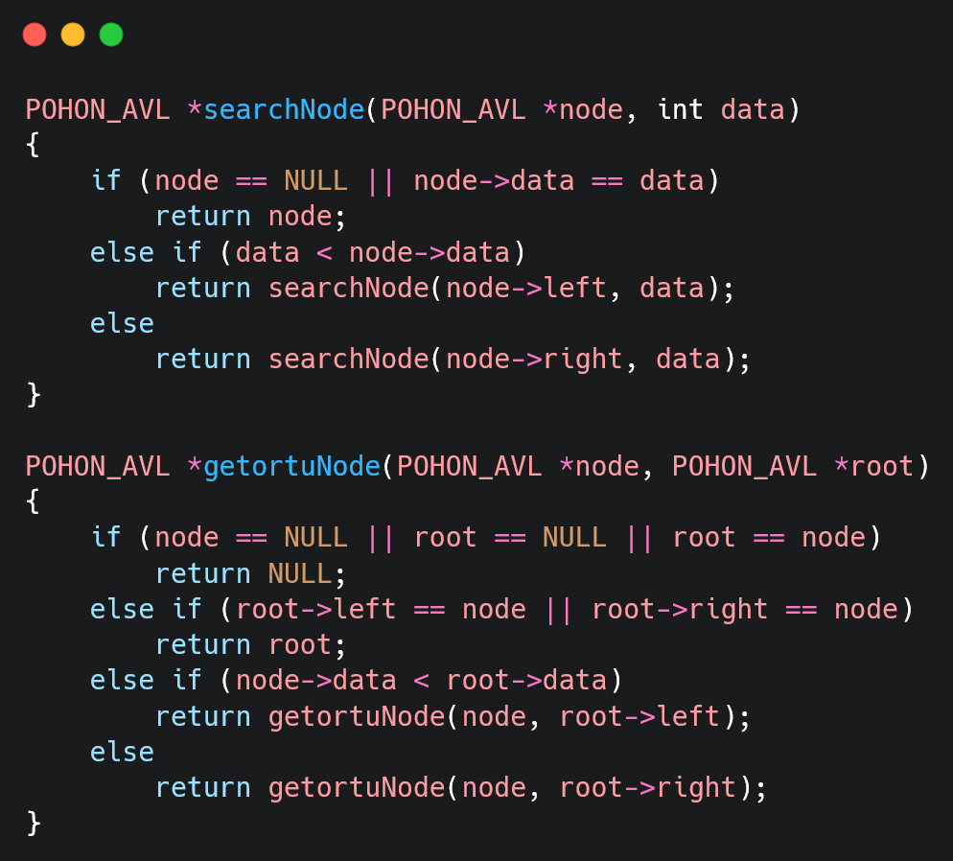
Mencari node dan mencari parent dari node

Slide 17
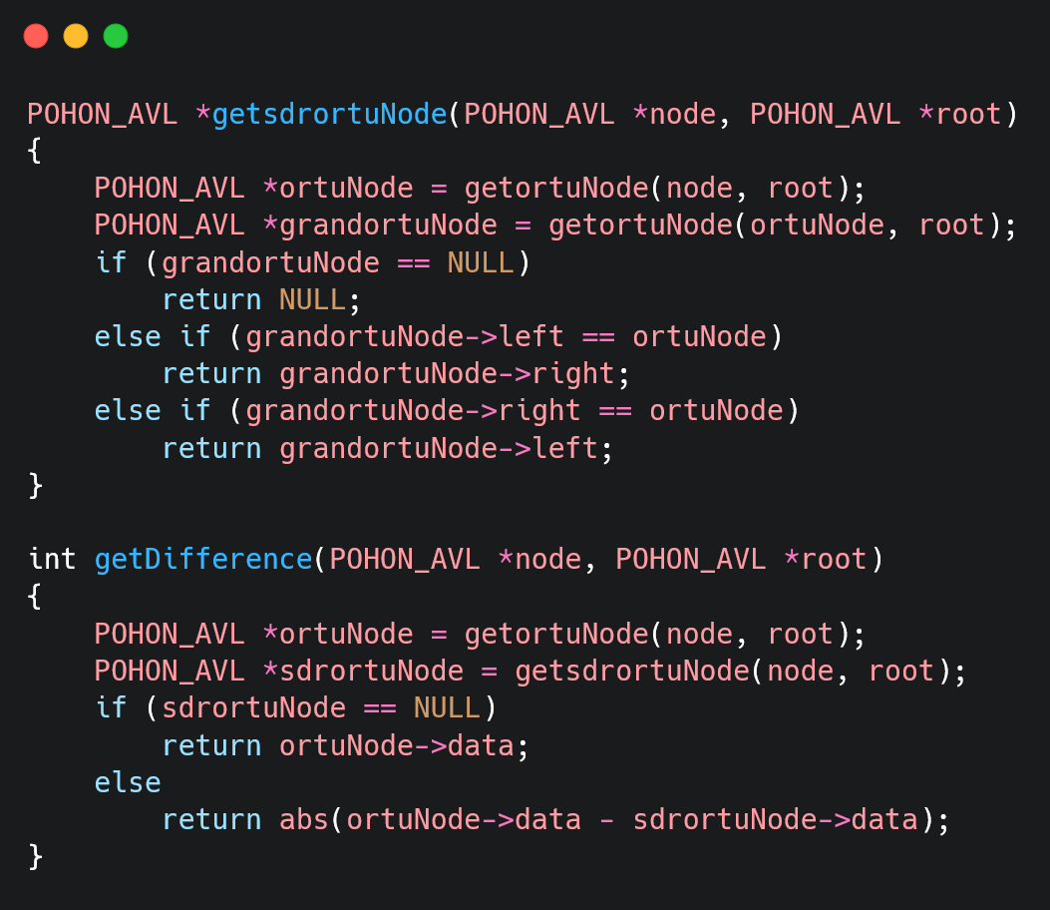
Mencari selisih dari node dan parrent

Slide 18
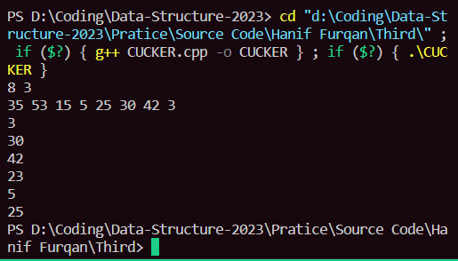
Output dari menjalankan program dan memasukkan input

Slide 19
03
Third Task
MPD

Slide 20
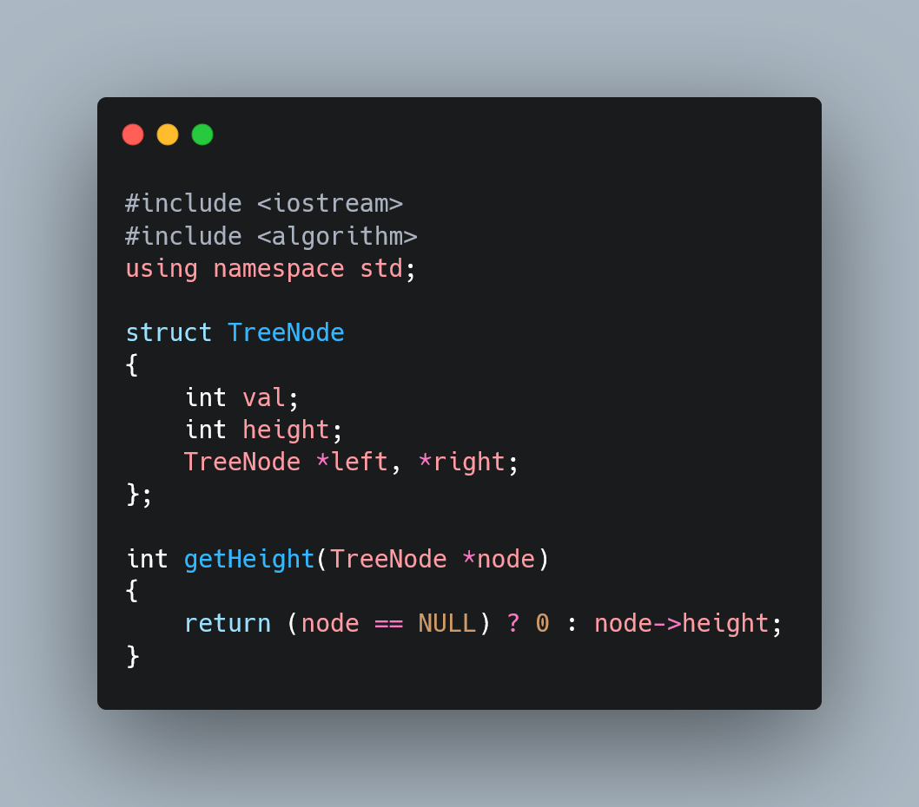
Library and Tree

Slide 21
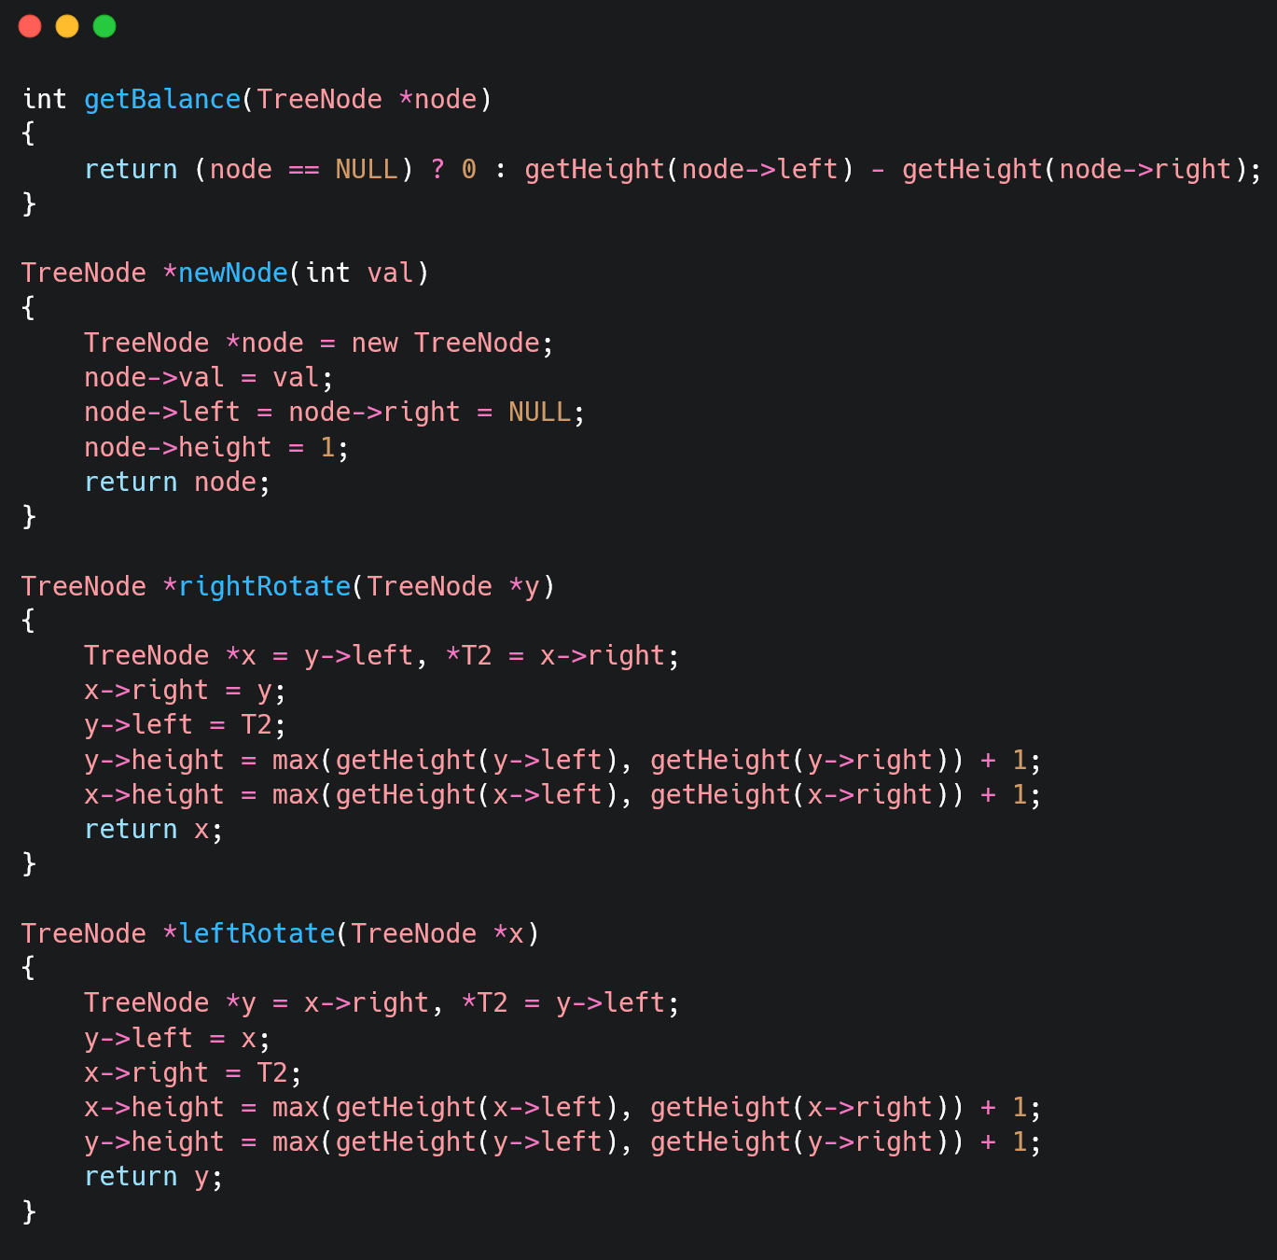
Fungsi untuk balancing tree, rotate right and left

Slide 22
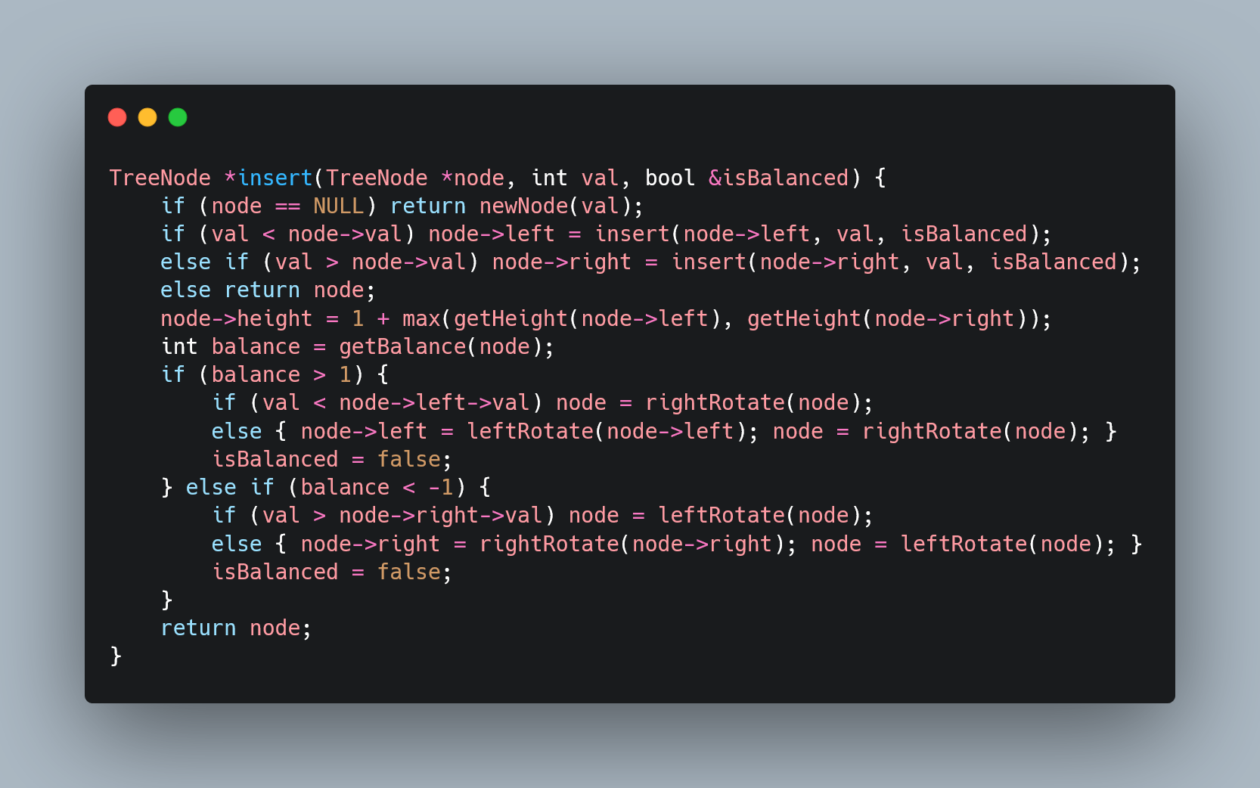
Fungsi insert pada tree

Slide 23
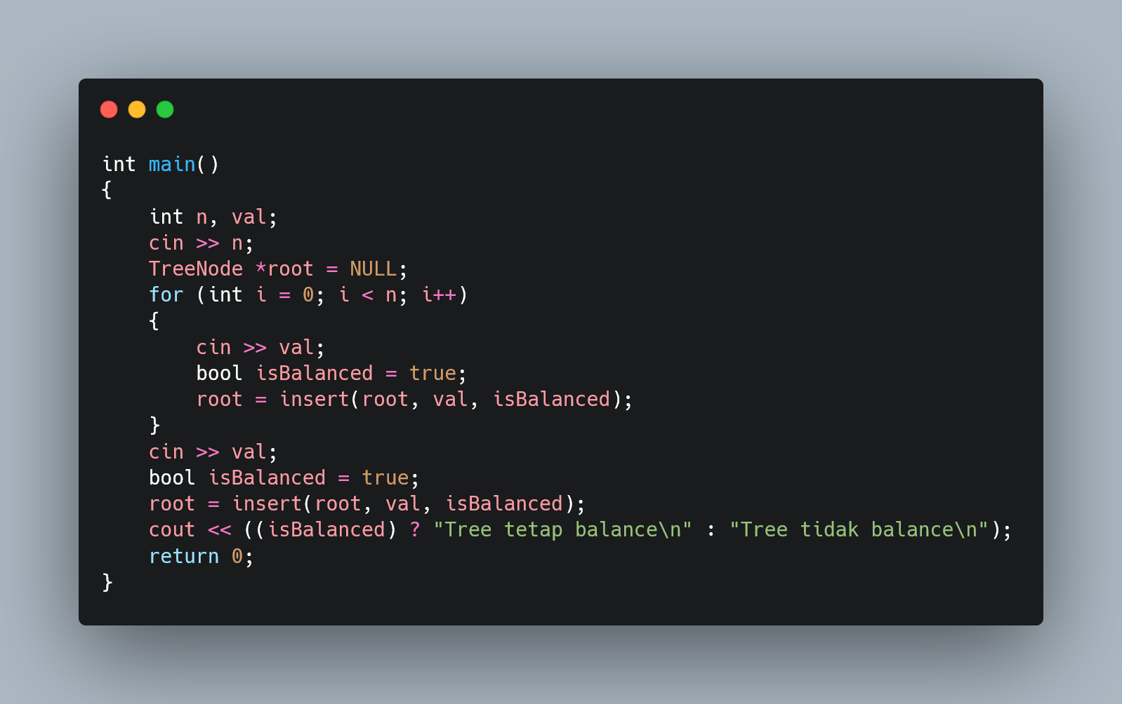
Pada fungsi main, akan diinput baris pertama jumlah antara root+node, lalu baris kedua berisi root dan node yang akan dijadikan tree, baris ketiga berisi node baru yang akan dimasukkan tree dan nantinya akan dilihat apakah node akan menjaga keseimbangan atau tidak

Slide 24
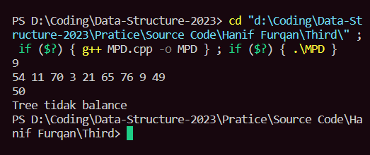
Output dari menjalankan program dan memasukkan input

